Slide 1
Ιστορία Γ΄ Λυκείου Θεωρητικών Σπουδών
Β. Η ΕΛΛΗΝΙΚΗ ΟΙΚΟΝΟΜΙΑ ΚΑΤΑ ΤΟΝ 19o ΑΙΩΝΑ
Κεφ. 2. Το εμπόριο

Slide 2
§1. Ολόκληρο τον 19ο αι. η εμπορική κίνηση ήταν πολύ περιορισμένη.
ΑΙΤΙΑ:
ο μικρός πληθυσμός,
η χαμηλή αγοραστική δυνατότητα των κατοίκων,
η απουσία μεγάλων παραγωγικών μονάδων.
Στο τέλος του αιώνα η εσωτερική εμπορική κίνηση αυξήθηκε στις μεγαλουπόλεις, τροφοδοτούμενη, ωστόσο, από εισαγόμενα προϊόντα.

Slide 3
§2. Για τους ίδιους λόγους το εμπόριο της χώρας από τα πρώτα χρόνια της ανεξαρτησίας συνδέθηκε με το εξωτερικό.
Μέχρι το 1913 εμπόριο= εξωτερικό εμπόριο.
↔ Επειδή η αξία των εισαγωγών υπερέβαινε κατά πολύ την αξία των εξαγωγών,
το ισοζύγιο πληρωμών ήταν σχεδόν μόνιμα παθητικό. Παρόλα αυτά, η αξία του εμπορίου ήταν μεγάλη.
ΑΙΤΙΑ:
συνέβαλε στην αντιμετώπιση του επισιτιστικού προβλήματος και
αποτελούσε την πιο αξιόπιστη πηγή εσόδων για τα δημόσια ταμεία (πχ. έσοδα τελωνείων).

Slide 4
§3. Εξωτερικό εμπόριο
Ρυθμός ανάπτυξης:
Η ανάπτυξη του εξωτερικού εμπορίου ήταν ΑΝΑΛΟΓΗ με τη βελτίωση των εθνικών οικονομικών μεγεθών και με τους ρυθμούς ανάπτυξης του διεθνούς εμπορίου.
Η αύξηση της αξίας των συναλλαγών ήταν εντυπωσιακή (1851: 36 εκ. χρυσές δραχμές, 1901: 235 εκ., 1911: 315 εκ.)
και ακολουθούσε την εδαφική επέκταση της Ελλάδας (προσάρτηση Ιόνιων νησιών και Θεσσαλίας)
που οδήγησε και σε διπλασιασμό του πληθυσμού της.

Slide 5
§4. Όγκος εξαγωγών & είδη εξαγόμενων προϊόντων
Το μεγαλύτερο μέρος του εξωτερικού εμπορίου της Ελλάδας κατά τον πρώτο αιώνα της Ανεξαρτησίας της αφορούσε γεωργικά προϊόντα. Στις εξαγωγές τα 2/3 του συνόλου (σε αξία) ήταν γεωργικά προϊόντα.
1900-1910: οι εξαγωγές αγροτικών προϊόντων φτάνουν τα ¾ των συνολικών εξαγωγών και το ½ της αξίας τους αφορούσε τη σταφίδα, ενώ ακολουθούσε με μεγάλη διαφορά το ελαιόλαδο και, μετά το 1900, το κρασί.

Slide 6
§5. Άλλα εξαγόμενα προϊόντα
Εκτός από τα παραπάνω, εξάγονταν:
Φυτικά προϊόντα για βιομηχανική επεξεργασία, πχ. βαμβάκι στον αμερικανικό εμφύλιο, καπνός (αντιπροσώπευε ακόμη το 2-3% των εξαγωγών).
Κατεργασμένα δέρματα (μέχρι το 1880)
Πρώτες ύλες: μεταλλευτικά προϊόντα (στο τέλος του 1890 πλησίαζαν το 1/5 της αξίας των εξαγωγών). Επρόκειτο κυρίως για μόλυβδο, μαγγανιούχα μεταλλεύματα, σμύριδα και θηραϊκή γη.
Βιομηχανικά προϊόντα: οι εξαγωγές τους ήταν ασήμαντες.

Slide 7
§6. Εισαγόμενα προϊόντα
Κυριαρχούσαν τα αγροτικά προϊόντα (1/3 του συνόλου σε αξία).
Τα δημητριακά (ιδίως το στάρι) κατείχαν την πρώτη θέση.
Βιομηχανικά προϊόντα:
Κυριαρχούσαν τα υφάσματα και τα νήματα, τα ορυκτά, η ξυλεία, τα χημικά προϊόντα και τα μηχανήματα.

Slide 8
§7. Χώρες με τις οποίες ανέπτυξε η Ελλάδα εμπορικούς δεσμούς
ήταν τα βιομηχανικά κράτη της Δ. Ευρώπης
(η Αγγλία απορροφούσε το σύνολο σχεδόν της σταφίδας & σημαντικό ποσοστό των μεταλλευμάτων, όπως ο μόλυβδος,
ενώ ακολουθούσαν η Γαλλία και το Βέλγιο).
Οι εμπορικές σχέσεις με την Οθωμανική Αυτοκρατορία, αν και υπαρκτές, δε βρίσκονταν στην πρώτη θέση από πλευράς όγκου & αξίας.

Slide 9
§8. Περιοχές εξάπλωσης της ελληνικής εμπορικής δραστηριότητας
Ισχυροί ελληνικοί εμπορικοί οίκοι είχαν επεκτείνει τις δραστηριότητές τους σε περιοχές γύρω από την Ελλάδα:
Ν. Ρωσία, Παραδουνάβιες χώρες, Κων/πολη & άλλα λιμάνια της Οθωμανικής Αυτοκρατορίας, στη Σμύρνη και την Αλεξάνδρεια.
Οι οίκοι αυτοί δρούσαν ανταγωνιστικά προς τους εγχώριους εμπόρους και προς τους οίκους των ισχυρών βιομηχανικών κρατών της Δύσης.

Slide 10
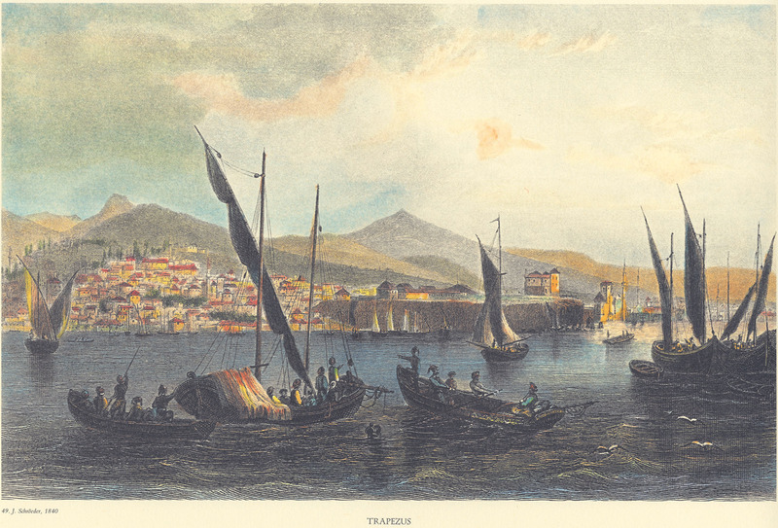
Το λιμάνι της Τραπεζούντας, στα 1840 (Εύξεινος Πόντος).

Slide 11
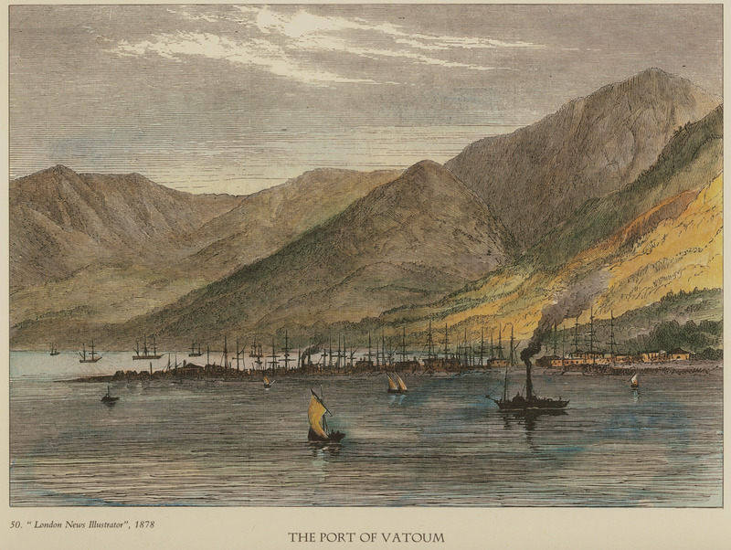

Slide 12
Ερωτήσεις Πανελληνίων
Κατά τον πρώτο αιώνα της ανεξαρτησίας της Ελλάδας περισσότερο από τα 2/3 (σε αξία) του συνόλου των εξαγωγών ήταν γεωργικά προϊόντα. ΣΩΣΤΟ ή ΛΑΘΟΣ (μον. 2) ΕΣΠΕΡΙΝΑ ΛΥΚΕΙΑ 2002
Ποια ήταν τα προϊόντα που εξήγε η Ελλάδα κατά τη διάρκεια του πρώτου αιώνα της ανεξαρτησίας της; Μον. 13 ΕΣΠΕΡ 2005
Το μεγαλύτερο μέρος του εξωτερικού εμπορίου της Ελλάδας στη διάρκεια του πρώτου αιώνα της ανεξαρτησίας της αφορούσε γεωργικά προϊόντα. ΣΩΣΤΟ ή ΛΑΘΟΣ (μον. 2) ΗΜΕΡ 2006

Slide 13
Η ελληνική οικονομία κατά τον 19ο αιώνα
εμπόριο
Εξωτερικό εμπόριο
Χαμηλά επίπεδα λόγω:
Μικρός πληθυσμός
Περιορισμένη αγοραστική ικανότητα
Απουσία παραγωγικών μονάδων
Εισαγόμενα καταναλωτικά προϊόντα στα αστικά κέντρα
Μόνιμα παθητικό
Προβληματικό ισοζύγιο πληρωμών
Τελωνειακοί δασμοί συμβάλλουν στα δημόσια έσοδα
Διεύρυνση και αύξηση μεγεθών με την διεύρυνση των συνόρων 1864 και 1881

Slide 14
Κεφ. 2. Το εμπόριο
Εξαγωγικό εμπόριο
εισαγωγές
Γεωργικά προϊόντα
Η σταφίδα το κύριο εξαγωγικό προϊόν (το ½ των συνολικών εξαγωγών)
Ελαιόλαδο
Κρασί (μετά το 1900)
Βαμβάκι
Καπνός
Κατεργασμένα δέρματα
Μεταλλευτικά προϊόντα
Γεωργικά προϊόντα (1/3 σε αξία του συνόλου)
Δημητριακά (σιτάρι)
Βιομηχανικά προϊόντα
Υφάσματα και νήματα
Ορυκτά
Ξυλεία
Χημικά
μηχανήματα

Slide 15
Εμπορικοί δεσμοί
Βιομηχανικά κράτη Δυτικής Ευρώπης
Ισχυροί ελληνικοί εμπορικοί οίκοι εκτός συνόρων
Αγγλία (απορροφά σχεδόν το σύνολο της εξαγώγιμης σταφίδας και ορισμένα μεταλλεύματα
Γαλλία, Βέλγιο
Οθωμανική Αυτοκρατορία
Εξωελλαδικό κεφάλαιο
Ελληνισμός της διασποράς
Ρωσία, παραδουνάβιες περιοχές, Κωνσταντινούπολη, Σμύρνη, Αλεξάνδρεια

